Slide 1



LOGO
植物生长阶段优化策略
基于环境参数与AI算法的植物生长管理研究
汇报人: 讯飞智文

Slide 2

01
发芽阶段
目录
02
幼苗期
03
成长期
CONTENTS
04
开花期

Slide 3

LOGO
01
发芽阶段

Slide 4


环境设置
1
2
3
通过设置温度、湿度和叶片蒸气压差等环境参数，优化植物生长条件，提高发芽率和生长效率。
系统收集温度、湿度等数据，清洗异常值并补充缺失数据，确保数据准确性和完整性，为后续分析提供可靠基础。
基于当前环境状态，AI推荐调整温度、湿度和VPD等参数，通过动态策略优化，提升植物生长各阶段的奖励值。
环境参数设置
数据收集与清洗
AI推荐策略

Slide 5
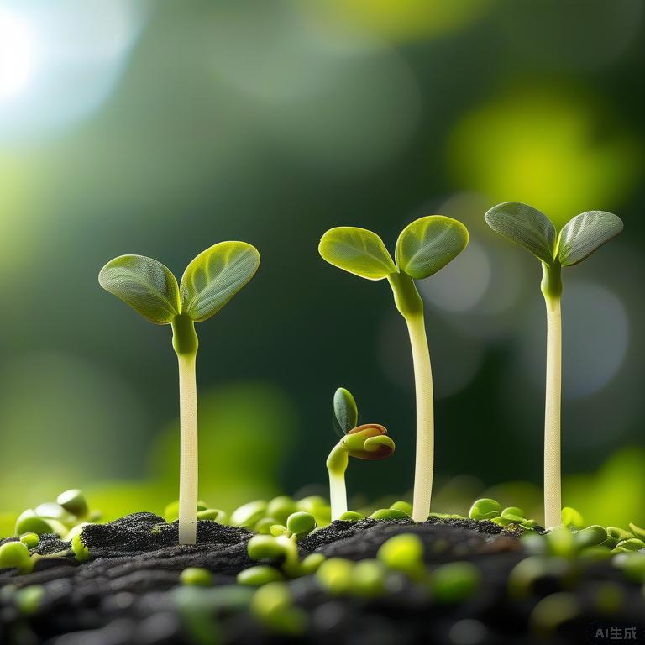
产出指标
01
发芽阶段指标
发芽阶段的产出指标包括发芽率、叶片数量、高度和开花数量，这些指标受环境设置和植物适应性的影响。
02
数据收集与清洗
数据收集涵盖温度、湿度和VPD等环境参数，数据清洗包括处理缺失值和异常值，确保数据准确性。
03
AI推荐设置
第一阶段AI推荐设置通过调整温度、湿度和VPD等参数，优化环境条件以提高发芽率。

Slide 6
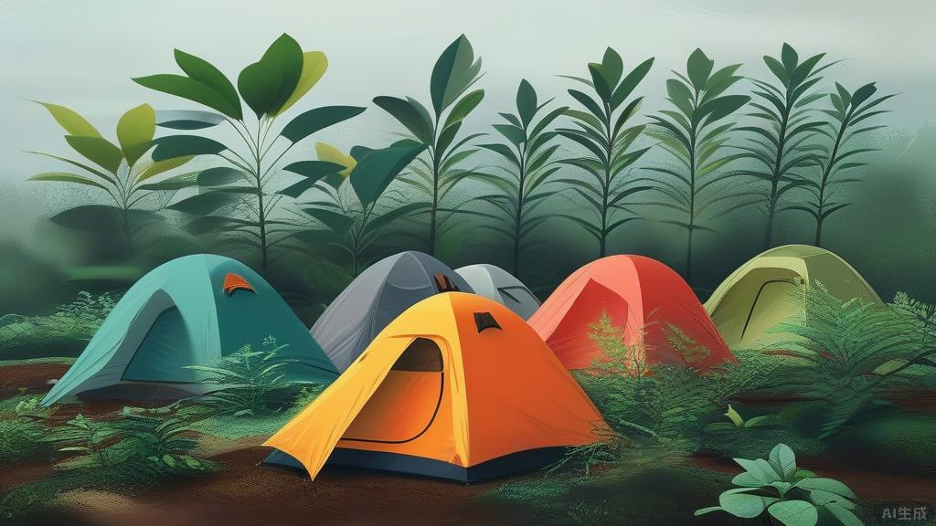


数据收集
数据收集方法
环境参数记录
数据清洗步骤
通过设置多个帐篷，记录植物在不同环境下的生长数据，包括温度、湿度和叶片数量等，为后续分析提供基础。
详细记录师宗和寻甸两地的月平均气温、湿度和风力等环境参数，确保数据的全面性和准确性。
对收集的数据进行清洗，补充缺失的VPD数据，标注异常值，确保数据的完整性和可靠性。

Slide 7



数据清洗
异常数据处理
数据清洗方法
数据补充策略
针对VPD负值等异常数据，进行标注和处理，确保数据质量，为后续分析提供可靠基础。
数据清洗包括处理缺失值、标注异常数据，并通过公式补充VPD数据，确保数据完整性和准确性。
根据公式计算并补充缺失的VPD数据，完善数据集，为植物生长阶段分析提供全面支持。

Slide 8



AI推荐设置
AI推荐设置
第一阶段AI推荐设置基于温度、湿度和VPD等环境参数，通过调整这些参数以提高发芽率，并记录每次实验的成绩以优化策略。
01
数据收集与清洗
02
数据收集包括温度、湿度和VPD等环境指标，数据清洗则处理缺失值和异常值，确保数据的准确性和完整性。
目标与策略
03
AI系统的目标是通过调整环境参数和肥料比例，提高发芽率、叶片面积和开花数量，并记录每次实验的成绩以优化策略。

Slide 9
LOGO
02
幼苗期

Slide 10
算法识别
算法统计花朵
算法识别叶片
数据标注阶段
利用算法统计花朵数量，结合环境参数调整，提升开花数量，优化植物开花期的生长效果。
通过算法识别工业大麻叶片，统计叶片直径和长度，为植物生长提供数据支持，优化生长策略。
通过人工标注植物生长阶段数据，构建AI系统，识别幼苗期、成长期和开花期，优化植物生长管理。

Slide 11

叶片统计
叶片统计方法
01
通过算法识别工业大麻叶片，并统计叶片的直径和长度，以评估植物的生长状态和健康状况。
叶片数据分析
02
利用算法对叶片数据进行计算，分析叶片的总面积，为优化植物生长环境提供数据支持。
叶片生长优化
基于叶片统计结果，调整温度、湿度和VPD等环境参数，以提升叶片生长效率和植物整体健康。
03

Slide 12




状态动作
状态与动作
当前状态包括温度、湿度和VPD，动作通过调整这些参数来优化环境，目标是提高发芽率和叶片总面积。
数据收集与清洗
收集温度、湿度和VPD数据，清洗异常值并补充缺失数据，确保数据准确性以支持AI模型训练。
算法应用
通过算法识别叶片、统计直径和长度，并计算花朵数量，优化环境参数以提高植物生长效率。

Slide 13
目标设定
发芽阶段目标
01
通过设置多个帐篷种植，记录每次成绩并制定策略，提高发芽率、叶片数量等产出指标，优化环境适应性。
数据收集与清洗
02
收集温度、湿度等环境数据，清洗异常值并补充缺失信息，确保数据准确性，为后续分析提供可靠基础。
AI推荐设置
基于当前环境状态和动作，通过AI系统优化温度、湿度等参数，目标是获得更高的发芽率和植物生长表现。
03

Slide 14
LOGO
03
成长期

Slide 15
叶片统计
01
叶片统计方法
03
数据收集与清洗
通过算法识别工业大麻叶片，并统计其直径和长度，以评估植物生长状况和叶片总面积。
收集温度、湿度等环境数据，清洗异常值并补充缺失数据，确保数据准确性以支持叶片统计。
02
叶片生长监测
监测叶片从幼苗期到成长期的生长变化，记录叶片数量和尺寸，为优化生长策略提供数据支持。
Notes:
叶片统计通过算法识别工业大麻叶片，精确测量其直径和长度，从而评估植物生长状况和叶片总面积。为确保数据准确性，我们收集了温度、湿度等环境数据，并进行了异常值清洗与缺失数据补充。此外，我们持续监测叶片从幼苗期到成长期的生长变化，记录叶片数量和尺寸，为优化生长策略提供了坚实的数据支持。

Slide 16
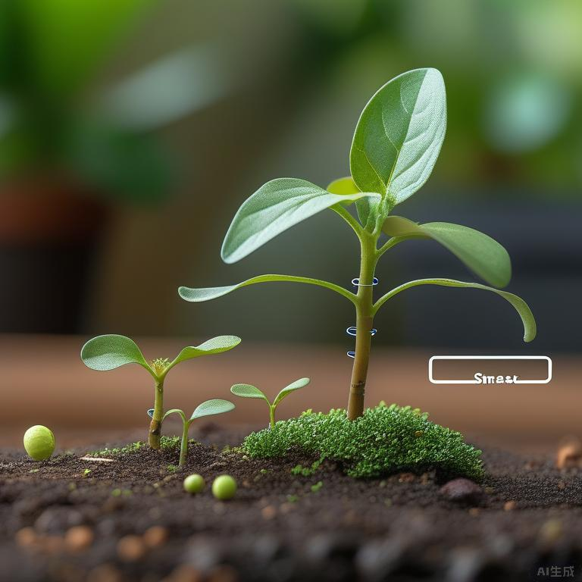
状态动作
状态动作定义
1
状态动作包括当前环境参数、调整动作、奖励及下一状态动作，旨在优化植物生长各阶段的产出指标。
数据收集与清洗
2
通过记录温度、湿度等环境数据，并进行数据清洗与标注，确保数据的准确性和完整性，为AI模型提供可靠输入。
3
AI推荐设置
AI根据当前环境状态和动作，动态调整参数，以最大化发芽率、叶片面积和开花数量等目标，提升植物生长效率。

Slide 17



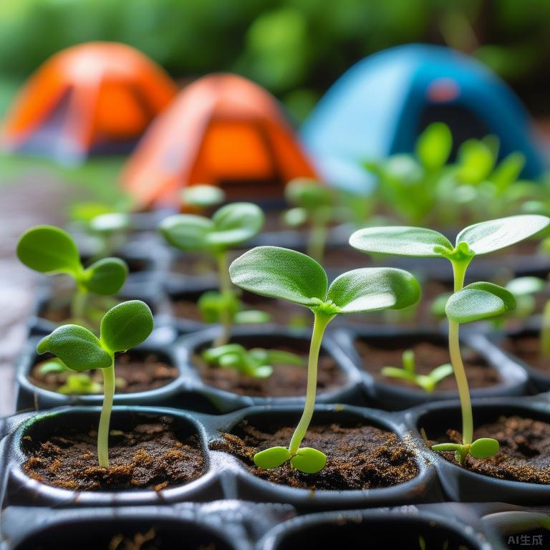
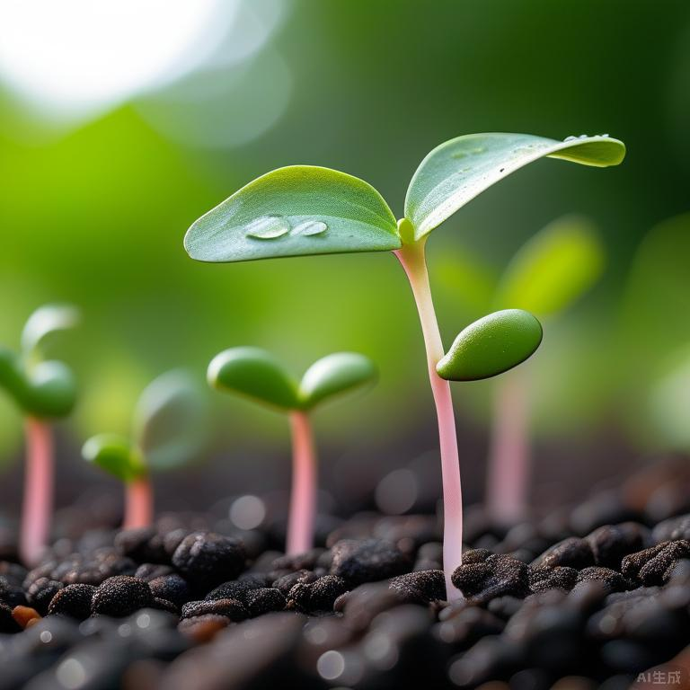
目标设定
数据收集与清洗
发芽阶段目标
AI推荐设置
通过设置多个帐篷种植，记录发芽率、叶片数量等指标，制定策略提高不同阶段的奖励，目标是获得更高的发芽率。
收集温度、湿度等环境数据，清洗异常值并补充缺失数据，确保数据准确性，为后续分析提供可靠基础。
基于当前环境状态和动作，AI系统推荐调整温度、湿度等参数，目标是优化发芽率并提升整体种植效果。

Slide 18
LOGO
04
开花期

Slide 19


天气数据
天气数据收集
数据清洗与标注
气候参数分析
通过记录师宗和寻甸地区的气温、湿度、风力等数据，为植物生长环境提供精准的气候参考。
对收集的天气数据进行清洗，补充缺失的VPD数据，并标注异常值，确保数据准确性和完整性。
分析气温、湿度和VPD等气候参数，为植物不同生长阶段提供优化建议，提升生长效率。

Slide 20





算法统计
通过算法识别工业大麻叶片，并统计其直径和长度，以优化生长环境，提高叶片总面积。
算法统计叶片
利用算法统计开花数量，结合温度、湿度等环境参数，调整肥料比例，提升开花效率。
算法统计花朵
根据植物生长阶段，人工标注数据，从出苗到真叶展开，确保AI系统准确识别各生长阶段。
数据标注阶段

Slide 21


状态动作
01
02
03
状态与动作
数据收集与清洗
算法应用
当前状态包括温度、湿度和VPD，动作涉及调整这些参数。通过奖励机制优化策略，目标是提高发芽率和叶片总面积。
收集温度、湿度和VPD数据，清洗异常值并补充缺失数据。通过公式计算确保数据准确性，为AI系统提供可靠输入。
算法用于识别叶片、统计直径和长度，以及计算花朵数量。通过优化环境参数，提升植物生长效率和产量。

Slide 22
目标设定
数据收集与清洗
收集温度、湿度和VPD数据，清洗异常值并补充缺失数据。数据标注包括幼苗期、快速生长期和开花期的关键时间点。
发芽阶段目标
AI推荐设置
通过设置多个帐篷种植，记录每次成绩并制定策略，提高发芽率。环境因素如温度、湿度和VPD对发芽率有重要影响。
第一阶段AI推荐设置基于当前状态和动作，目标是获得更高的发芽率。通过调整温度、湿度和VPD参数，优化植物生长环境。

Slide 23
感谢观看！

